Slide 1
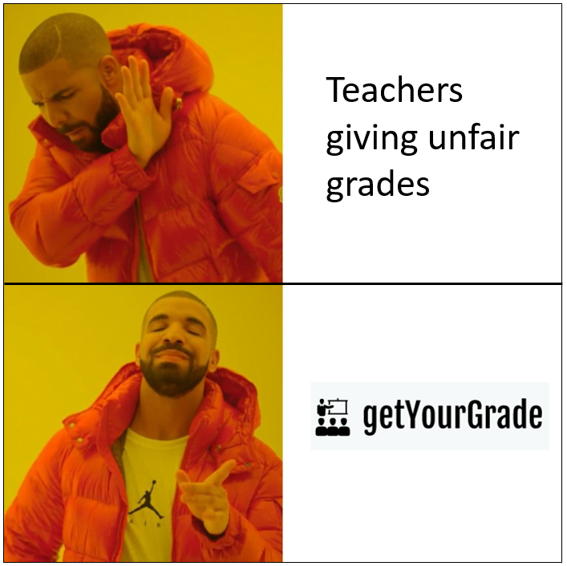

Slide 2

Das Programm, dass Lehrer unterstützt.
Epochale Noten leicht und nachvollziehbar gemacht!

Slide 3

Agenda
Problem
Ideenfindung
Gewählte Lösung
Vorbereitende Arbeiten
UNSER PROGRAMM
Lessons learned

Slide 4

Problem
Arbeitsaufwand /gestresste Lehrer
„Etwa vier von zehn Lehrern wollen in ihrem Berufsleben
schon unerträgliche Belastungen erlebt haben.“
Noten sind unfair / willkürlich gewählt
„Erst recht ist eine gerechte Beurteilung mündlicher Beiträge
keine einfache Sache; und bei 5 bis 10 Klassen zu je 30 Schülern
misslingt sie gewiss auch gelegentlich.“

Slide 5
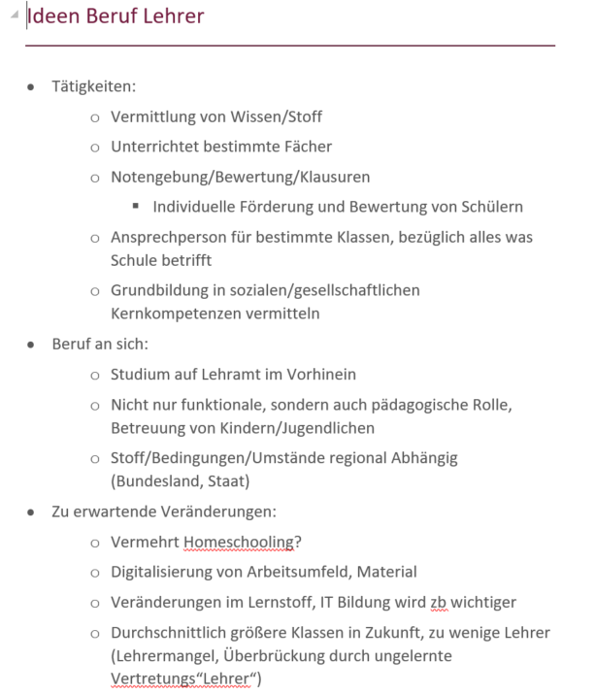
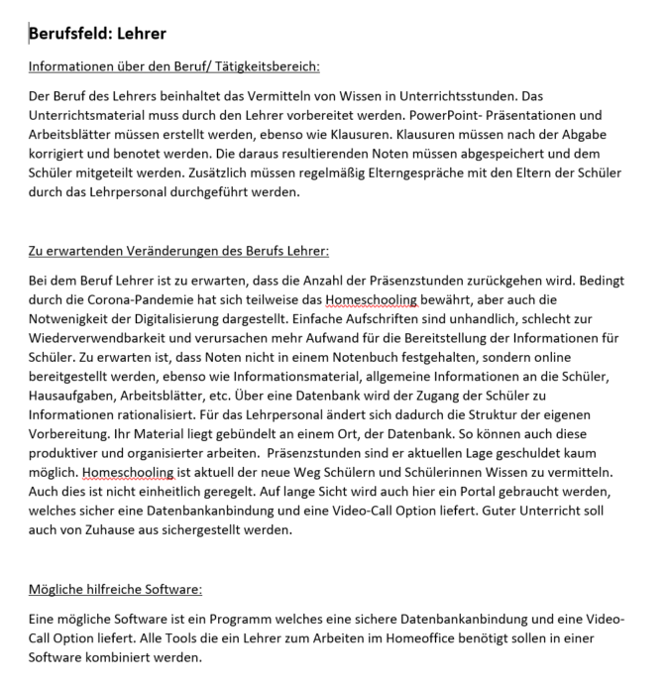
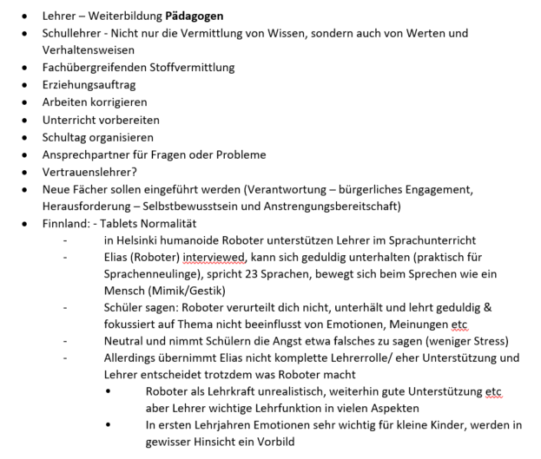
Lösungsideen

Slide 6
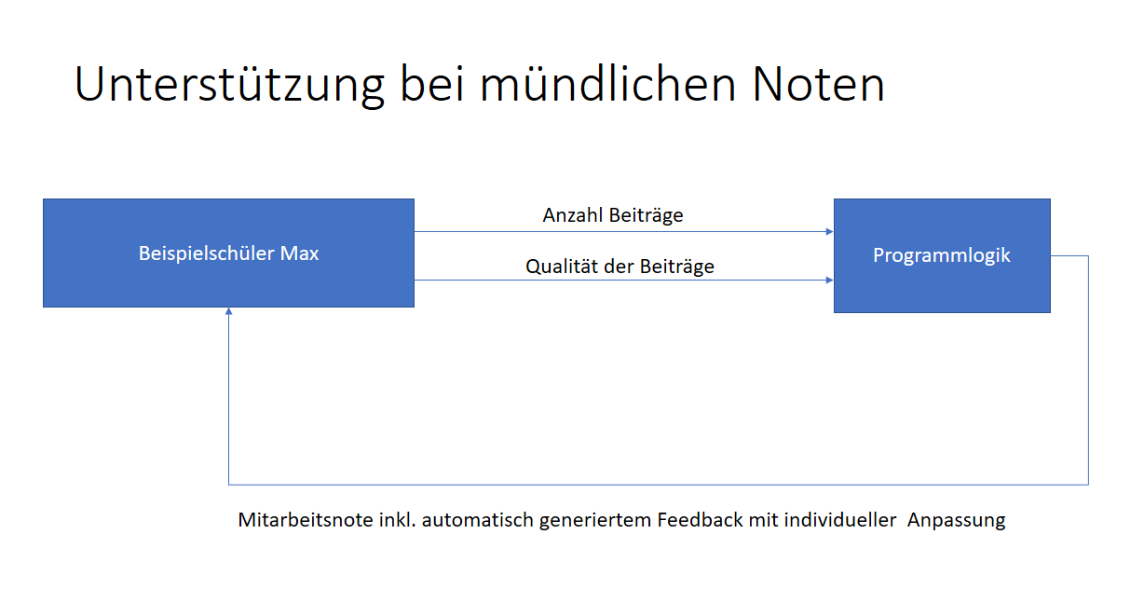
Gewählte Lösung

Slide 7

Funktionalität unseres Programms
Anmelden
Schülerübersicht, Uhrzeit, verbleibende Unterrichtsdauer, fehlende Schüler
Schülermeldung
Qualität, Quantität bewerten
Stunde beenden
Übersicht Daten aller Schüler

Slide 8
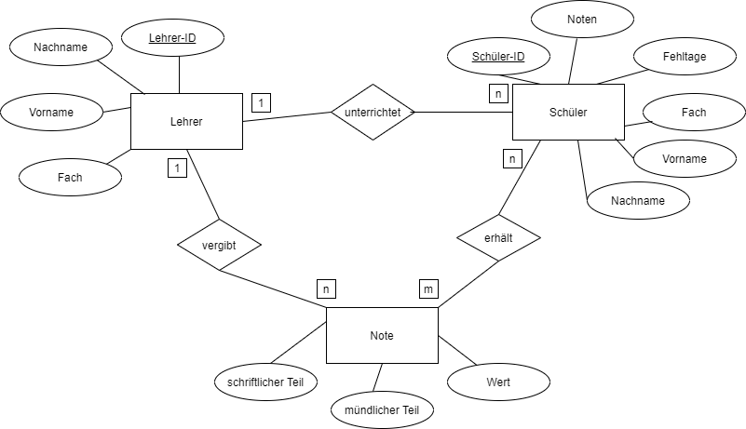
Vorbereitende Arbeiten - ERM

Slide 9
Vorbereitende Arbeiten – Eingrenzung des Scopes
Nächste Schritte:
Login über Schülerausweis
Erfassen der fehlenden Schüler
Knopfdruck des Schülers führt zu Aufleuchten dessen Namens auf dem Lehrer-Tablet
Stündliche Aktualisierung des Sitzplanes
Quantität der Aussagen der Schüler erfassen
Einbeziehung der Hausaufgabe in die Bewertung der epochalen Noten
Entwickelter Teil:
Ausgabe von Datum und verbleibender Unterrichtszeit
Bewertung der Qualität der Aussagen der Schüler
Wechsel der verschiedenen Fenster durch Betätigung der Button
Epochalen Noten ausgeben
Finale Ausgabe

Slide 10
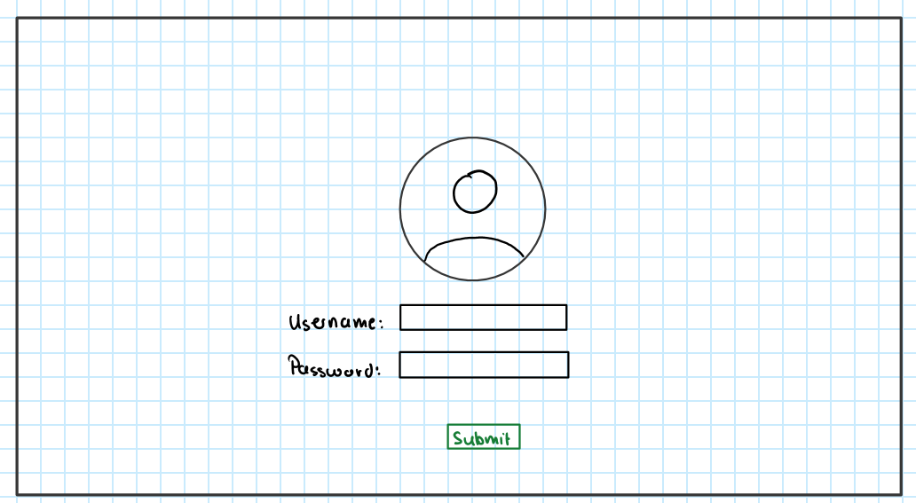
Vorbereitende Arbeiten

Slide 11
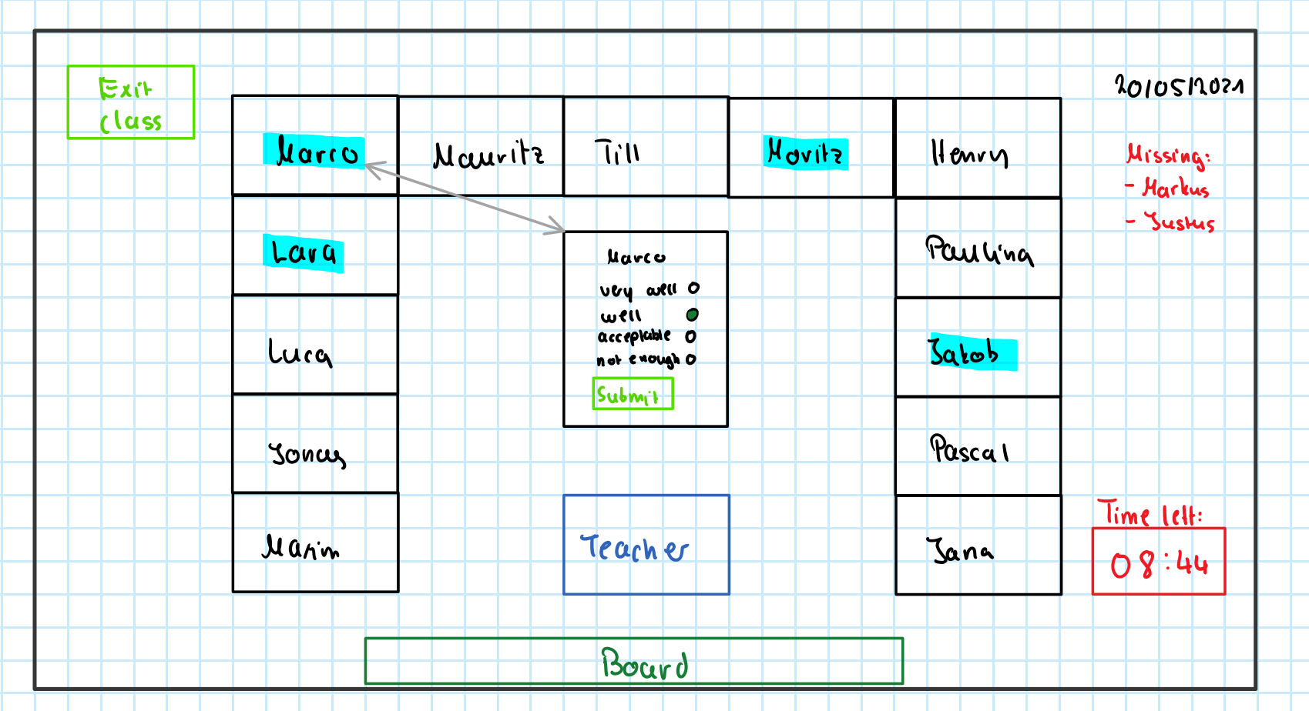
Vorbereitende Arbeiten

Slide 12
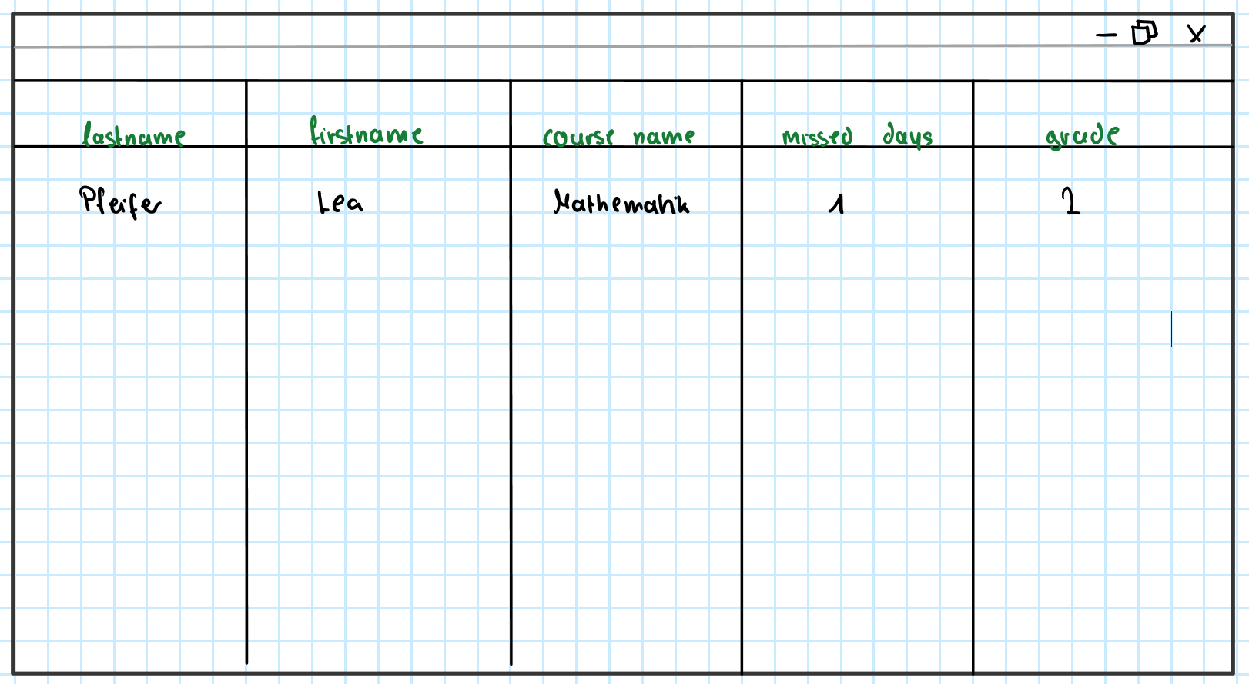
Vorbereitende Arbeiten

Slide 13
UNSER PROGRAMM

Slide 14
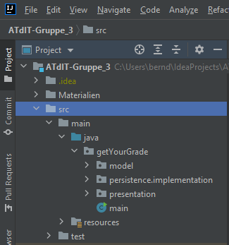
UNSER PROGRAMM

Slide 15
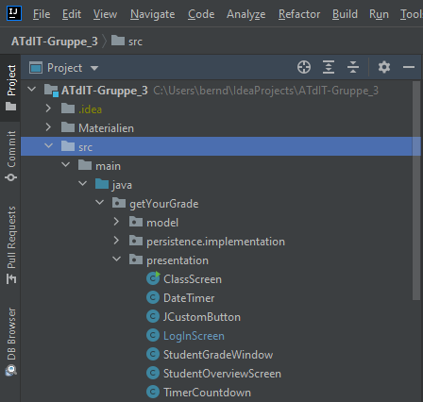
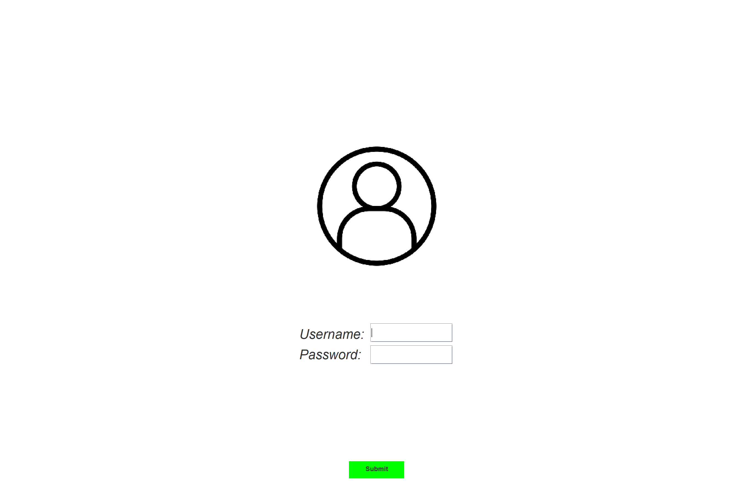
UNSER PROGRAMM- User Interface

Slide 16
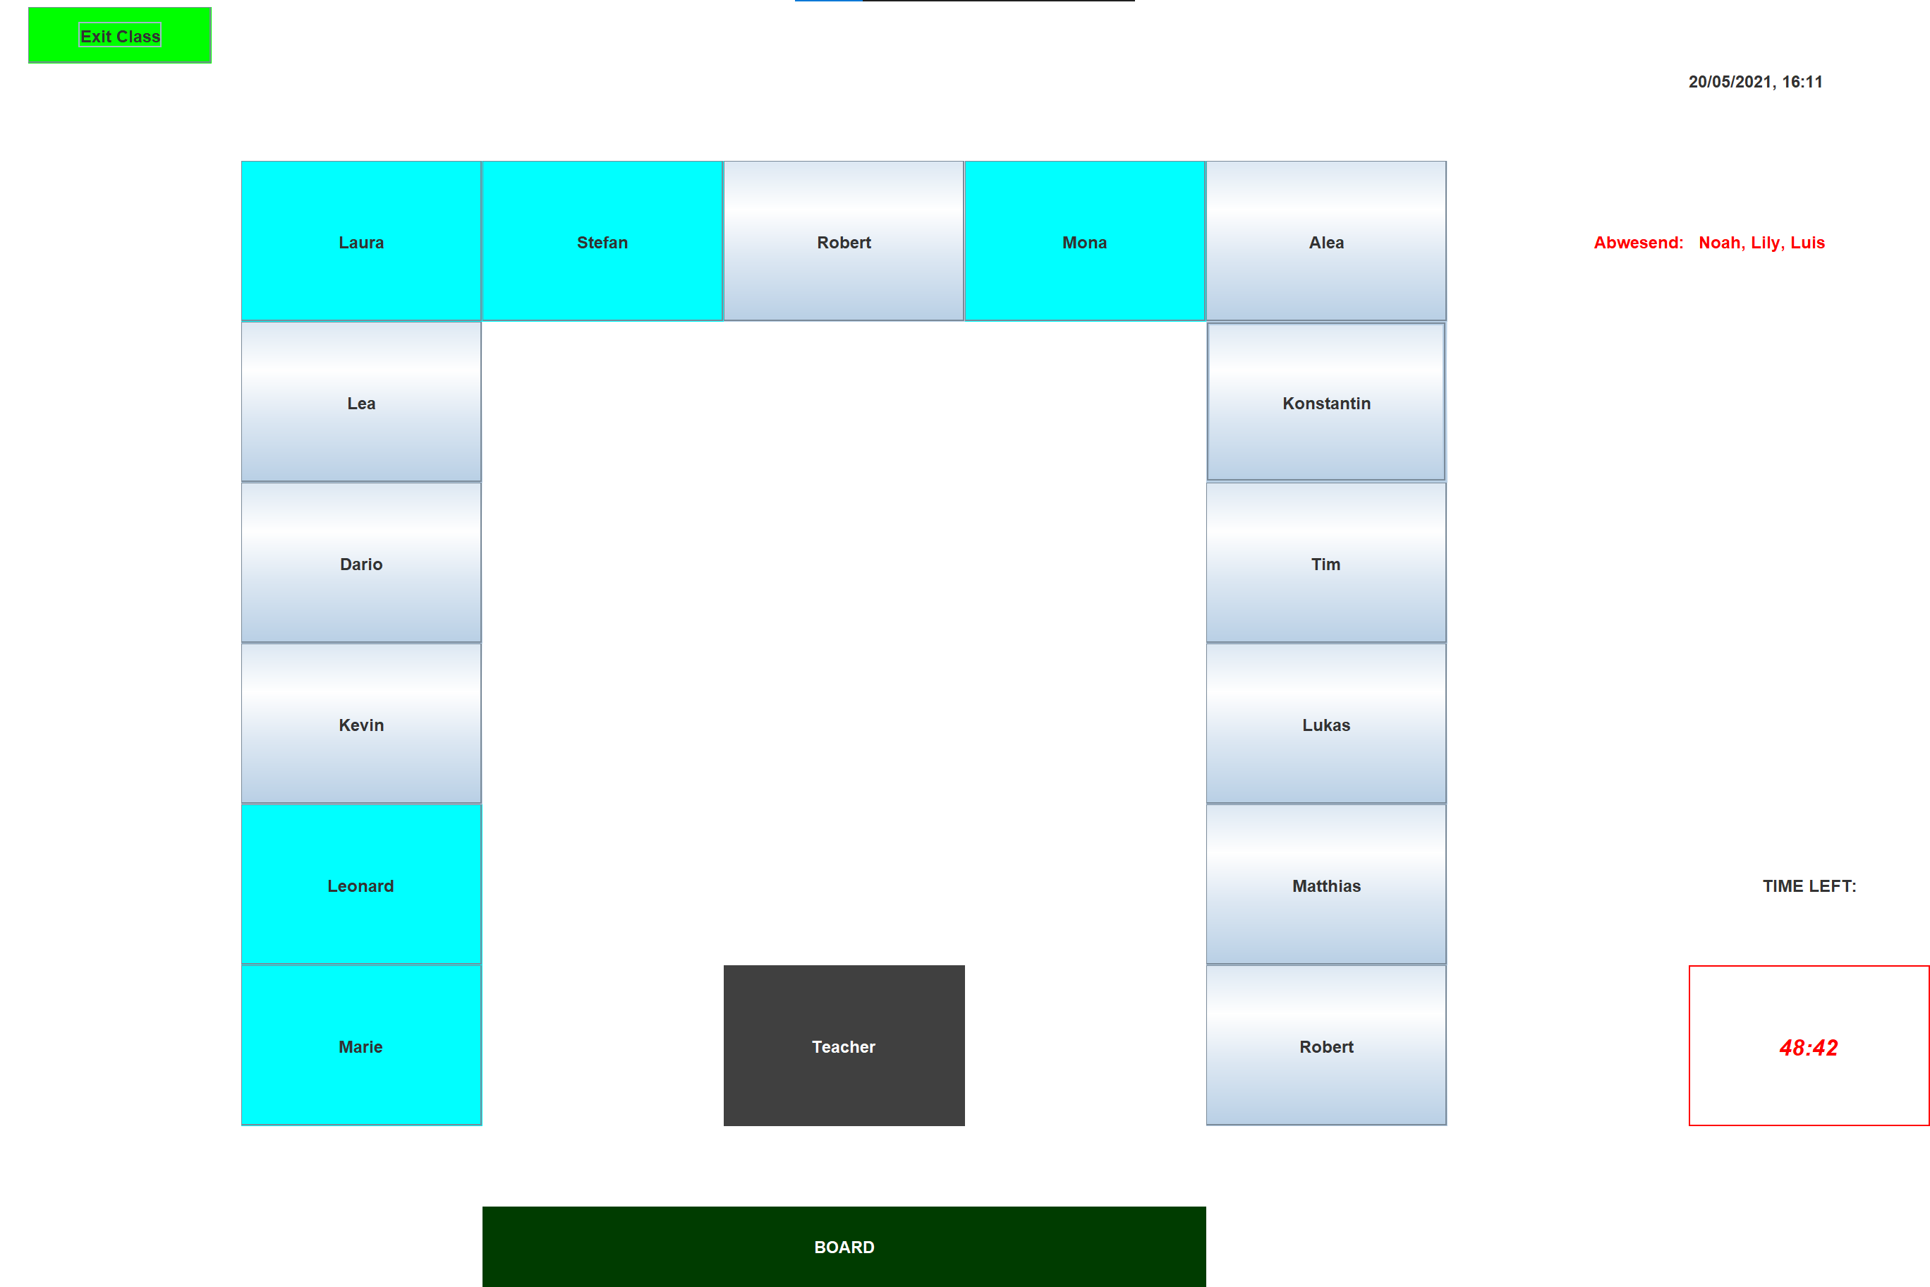
UNSER PROGRAMM- User Interface

Slide 17
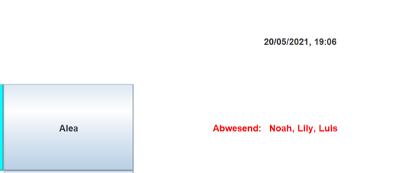
UNSER PROGRAMM- User Interface

Slide 18
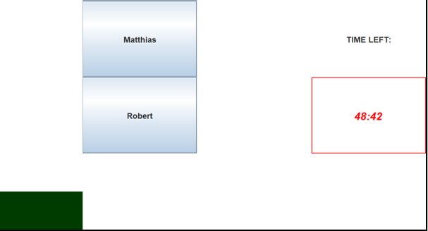
UNSER PROGRAMM- User Interface

Slide 19
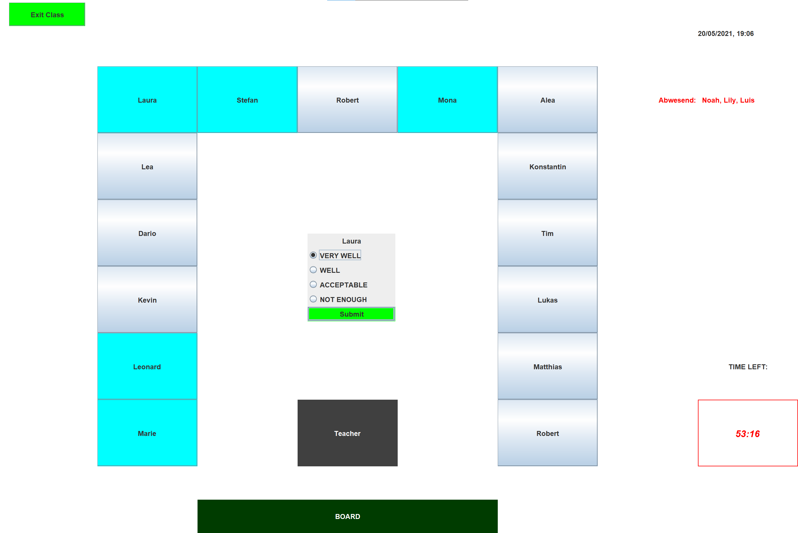
UNSER PROGRAMM- User Interface

Slide 20
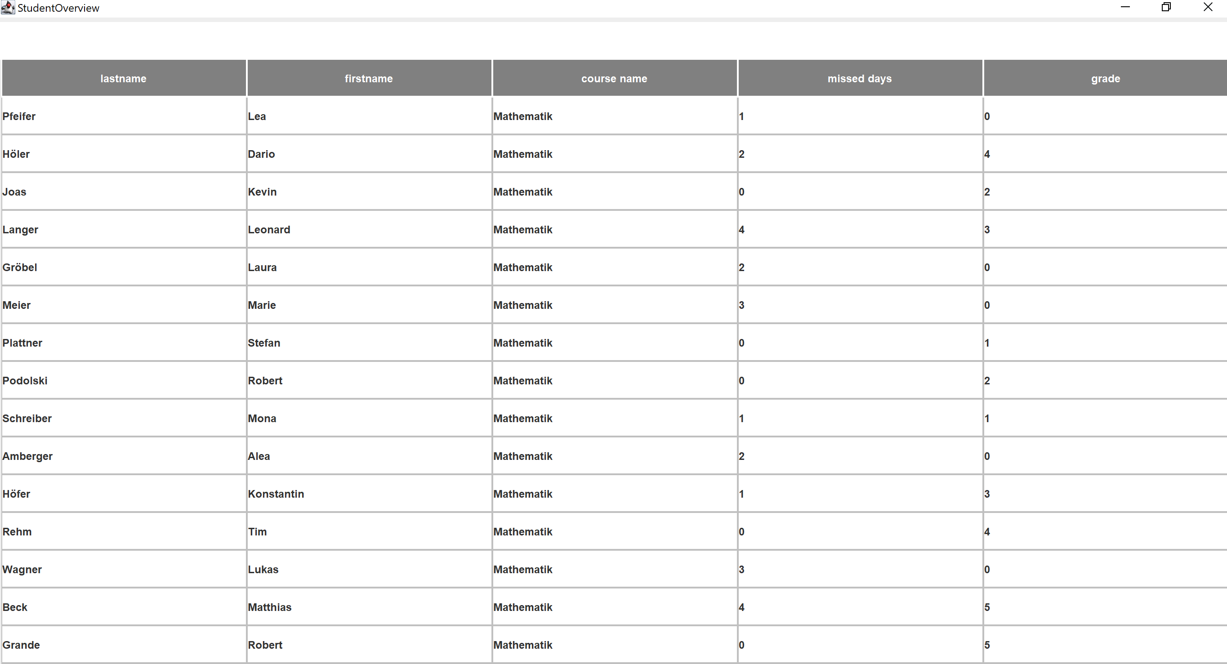
UNSER PROGRAMM- User Interface

Slide 21

UNSER PROGRAMM - Datenbank
?
„Wozu eigentlich eine Datenbank?“
„Wie funktioniert die Datenbank in unserem Programm?“

Slide 22
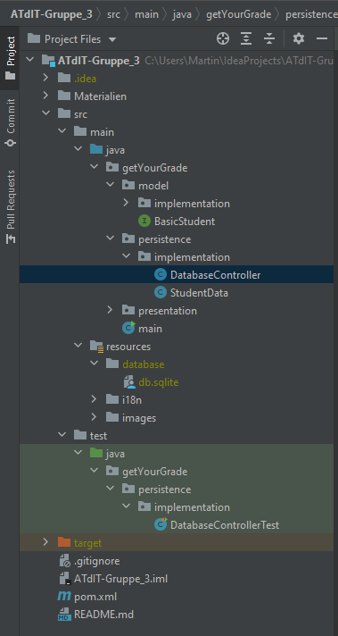

UNSER PROGRAMM - Datenbank
Zentraler Dreh- und Angelpunkt;
Beinhaltet alle essenziellen
Funktionen der Datenbank:
Verbindung zwischen Programm
und Datenbank herstellen
Datenbank erstellen, Inhalte regeln
Macht Abfragen und Änderungen
von enthaltenen Daten möglich

Slide 23
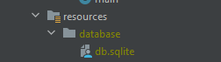
UNSER PROGRAMM - Datenbank
Eigentliche Datenbank

Slide 24
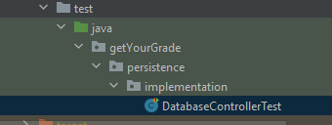
UNSER PROGRAMM - Datenbank
Tests zur einfachen
Überprüfung der einzelnen
Funktionen des
Database Controllers

Slide 25
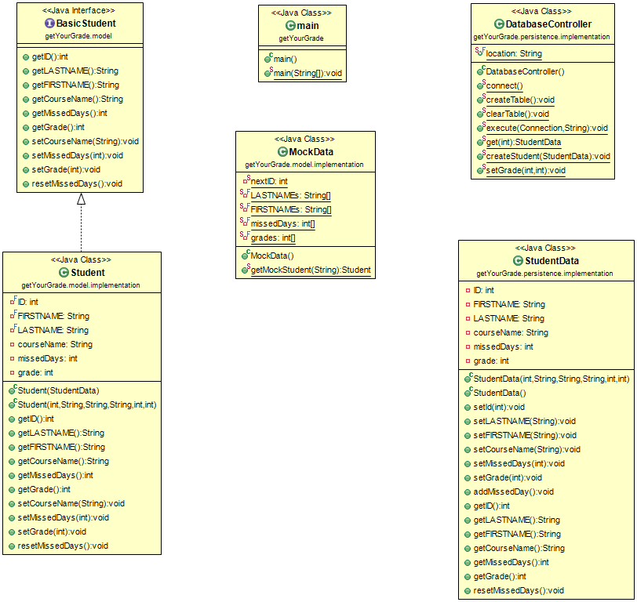

Slide 26

Lessons Learned
Chancen und Risiken von GitHub
Programmierfähigkeiten in der Praxis
Teamwork und seine Grenzen
Zeit- und Stressmanagement

